Slide 1
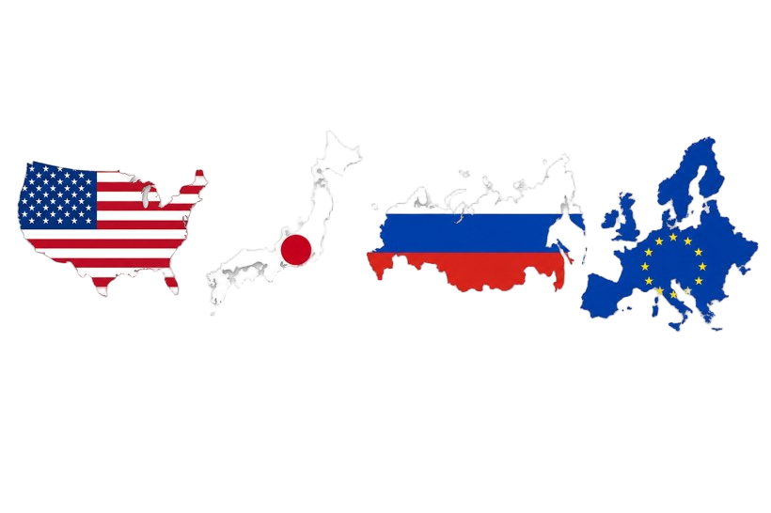


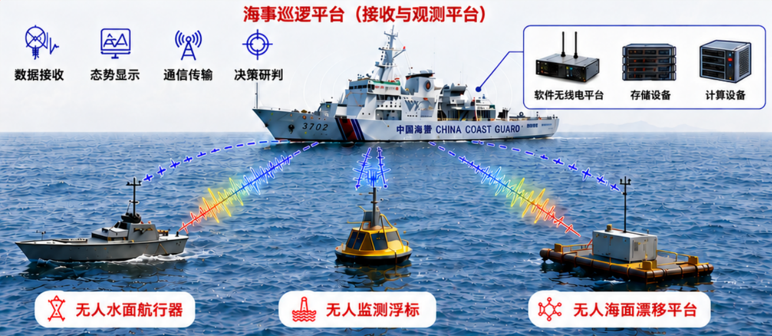



战略意义
国际竞争
国家政策演进
复杂海域态势感知与无人化执法需求提升
十四五
规划
海洋科技
创新
2026
2025
十五五
规划
2021
2023
人工智能+
检测场景
海事巡逻平台
频谱接收设备
存储设备
计算设备
无人水面航行器
无人监测浮标
无人海面漂移平台
现状与挑战
海杂波下微弱信号 难感知
端侧智能大模型 难部署
海量频谱数据流 难管理
辐射目标“看不清”
留存取证“效率低”
目标研判“协同难”
研究内容
海杂波干扰下微弱电磁频谱信号传播规律分析与提取
有限算力端侧频谱数据的
轻量存储和可信管理方法
基于频谱知识图谱的轻量化目标识别与可信协同决策
海杂波场景电磁频谱数据
智能处理原型系统验证

